Slide 1


PHÒNG GIÁO DỤC VÀ ĐÀO TẠO QUẬN LONG BIÊN
TRƯỜNG MẦM NON HOA SỮA
Năm học 2022-2023
GIÁO ÁN PHÁT TRIỂN THẨM MỸ
Đề tài: - Nghe hát : Ngày tết quê em
- VĐMH : Lý cây bông
Lứa tuổi : Nhà trẻ D1 ( 24 – 36 tháng)

Slide 2

1.Ổn định
Câu đố
Hoa gì nho nhỏ
Cánh màu hồng tươi
Hễ thấy hoa cười
Đúng là tết đến
Là hoa gì ?

Slide 3


2.Phương pháp
Lần 1 : Cô hát cho trẻ nghe, có nhạc

Slide 4
Lần 2 : Cô hát có nhạc kết hợp
với động tác minh họa

Slide 5
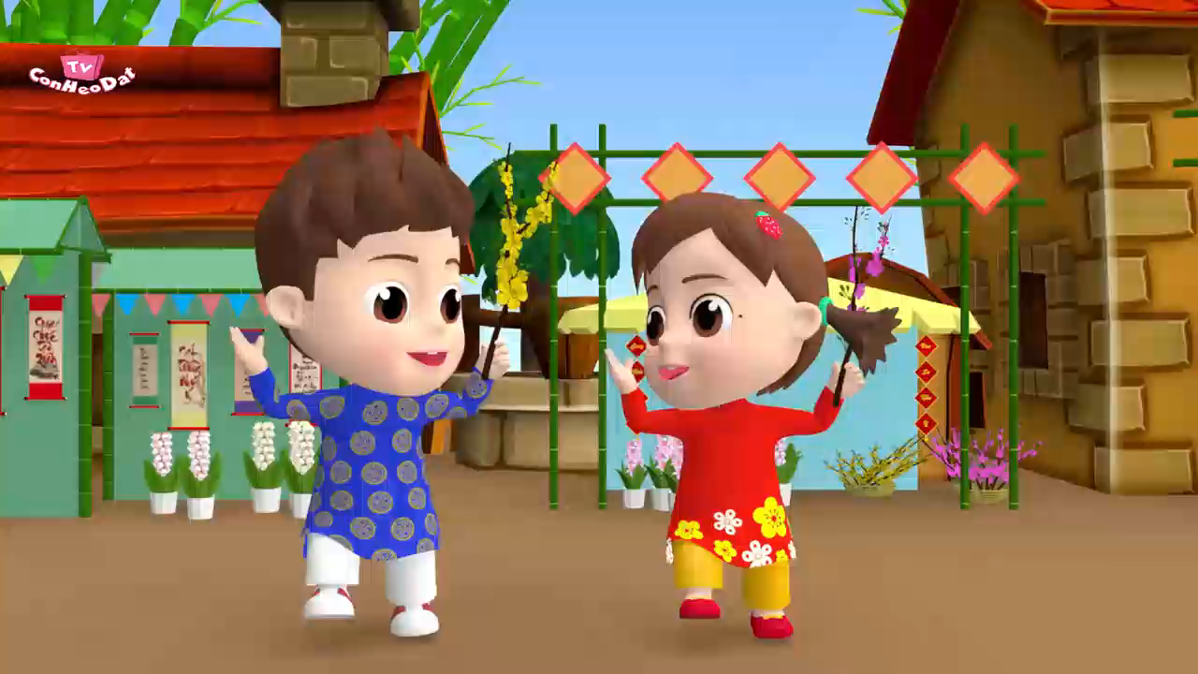
Lần 3: Cô cho trẻ xem video và hưởng ứng bài hát.

Slide 6

* VĐMH : Lý cây bông

Slide 7

3.Kết thúc

